Slide 1

HASTA EL CORAZÓN
Y + ALLÁ

Slide 3
PETICIONES de PERDÓN

Slide 4
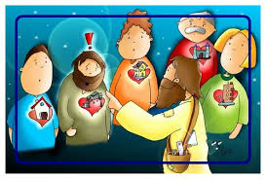
LECTURA DEL PROFETA EZEQUIEL
"Os daré un corazón nuevo y pondré en vosotros un espíritu nuevo; quitaré de vuestra carne el corazón de piedra y os daré un corazón de carne.”

Slide 5

Salmo
"Crea en mí, oh Dios, un corazón puro
”

Slide 6

Evangelio
"El resto cayó en tierra buena y dio fruto: unos, ciento; otros, sesenta; otros, treinta.”

Slide 8
PETICIONES

Slide 9
OFRENDAS

Slide 11
ACCIÓN DE GRACIAS

